Slide 1
6. Animaatiot, äänet, liitännäiset
2020-1-UK01-KA201-079177
3D Worlds

Slide 2
ANIMAATIOT
Animaatiot ovat tiedostoja, jotka määrittelevät tietyt liikkeet avatarille. Käytetty tiedostomuoto on "bvh" ja se sisältää kolmiulotteisen hahmon liikekaappaustiedot. Jotkut perusanimaatiot ovat sisäänrakennettuja Opensimulatoriin ja niitä voidaan käyttää niiden nimien kanssa skripteistä, kuten seuraavissa luvuissa nähdään.

Slide 3
ANIMAATIOT
Internetistä löytyy suuri valikoima yleisiä animaatioita avatareille. Mukautettuja animaatioita varten voit käyttää ohjelmistoja, kuten QAvimator ja BVHacker.

Slide 4
ÄÄNET
Äänet ovat loistava tapa tehdä virtuaalimaailmasta mielenkiintoisempi ja mukaansatempaavampi. Voit ladata .wav-äänitiedostoja. Äänileikkeitä voidaan käyttää (skriptatuissa) objekteissa ja osana eleitä.
Nykyiset OpenSimulator-äänimuodot ovat PCM WAVE (.wav) 16-bittinen/44,1KHz/mono tai stereo, jonka enimmäispituus on 10,00 sekuntia.

Slide 5
ÄÄNET
Löydät suuren tietokannan CC-lisensoiduista äänistä täältä: https://freesound.org/
Jos käytät Audacityä, voit avata äänitiedoston ja suorittaa seuraavat vaiheet ennen lataamista 3D-katseluohjelmalla:
Käytä "Raidat -> Muuta näytetaajuutta" -vaihtoehtoa asettaaksesi näytetaajuuden arvoon 44100
Käytä “Raidat -> Miksaus -> Miksaa stereo monoksi” muuntaaksesi monoksi.
Vie tiedosto .wav-muodossa valitsemalla “Signed 16-bit PCM”-koodaus.

Slide 6
LIITÄNNÄISET
Liitännäiset ovat 3D-objekteja (yksinkertainen prim tai linkitetty joukko), joita avatar voi käyttää tietyssä kehonosassa (esimerkiksi avatarin päähän asetettu hattu).
Voit käyttää liitteenä mitä tahansa 3D-objektia (yksinkertaista primiä tai linkitettyä joukkoa) etsimällä sen inventaariostasi, napsauttamalla hiiren kakkospainikkeella ja valitsemalla "Attach to" -vaihtoehdon ja valitsemalla jonkin käytettävissä olevista kehon sijanneista.

Slide 7
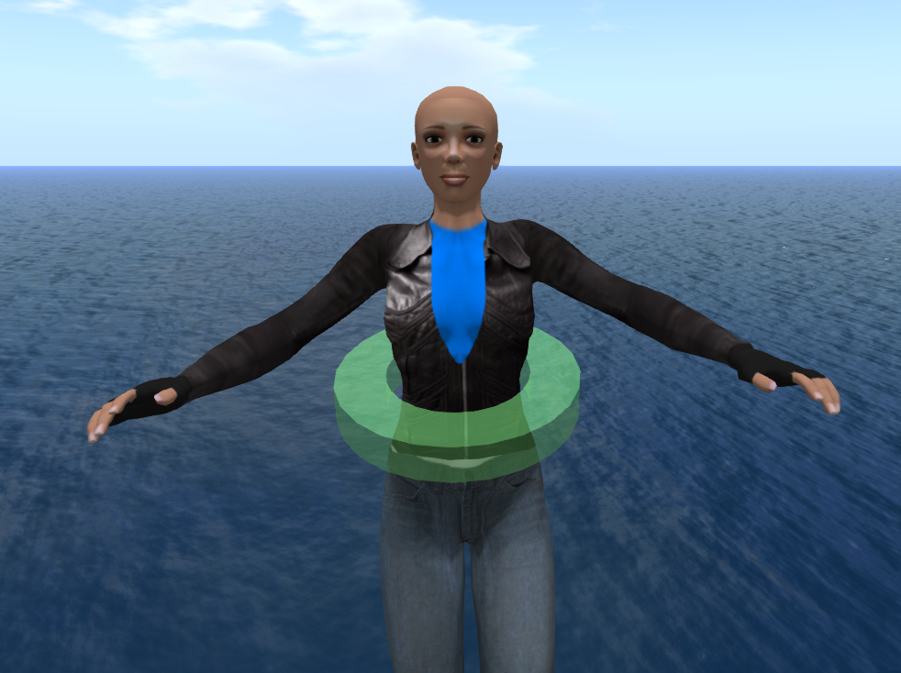
LIITÄNNÄISET
Voit muokata objektin kokoa, suuntaa ja sijaintia, ja nämä asetukset tallennetaan, joten seuraavan kerran voit vain kaksoisnapsauttaa objektia ja pitää sitä samassa paikassa.

